Slide 1

バーベキューのご案内
BBQ太郎店東京江戸川店

Slide 2

会社概要
■店舗名
■所在地
■TEL
■FAX
■E-mail
■URL
■営業拠点
■従業員数
■事業内容
：BBQ太郎東京江戸川店
：〒132-0021
：03-5879-4503
：03-5879-4504
：tokyo-edogawa@bb-qtarou.com
：https://bb-qtarou.com/
：全国1９箇所
東京店・東京品川店・東京江戸川店・栃木店・さいたま店・千葉店・茨城店
愛知店・静岡富士山店・神戸店・大阪なんば店・奈良店・京都店・滋賀店
広島店・福岡店・久留米店・佐賀店・北九州店
： 3 名（パート、アルバイト含む）
：各種ケータリング事業（バーベキュー、餅つき、鍋）
お問合せ先
担当：
株式会社Q太郎フーズ東京江戸川店
ご不明な点やご相談など、お気軽に担当者までお問合せ下さい
TEL: 03-5879-4503 FAX:03-5879-4504

Slide 3
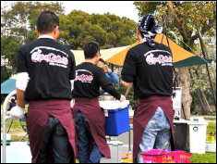
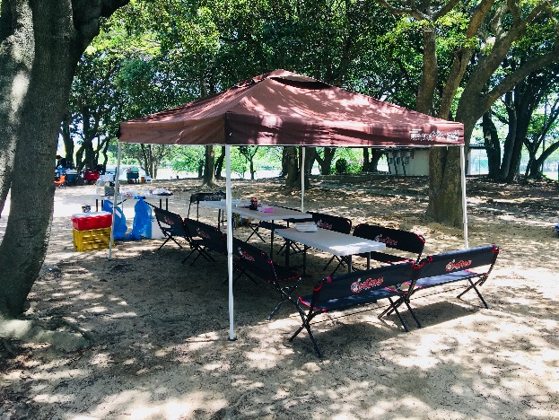
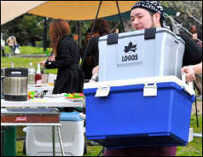
BBQ太郎サービス 概要
準備や後片付けは一切不要
「手ぶら」でBBQを楽しめるサービスです。
◇ 機材設営・食材準備～後片付けまで全て基本料金プランに含む。
◇ BBQ後の「ゴミ回収」まで請負。お客様は手ぶらで来て手ぶらで帰ることが可能。
場所取りの必要なし
機材の準備不要
後片付け不要

Slide 4

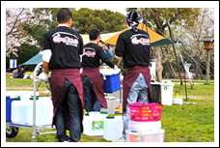
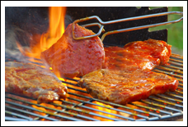
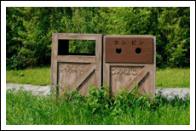
「手ぶらでBBQサービス」の流れ
お問い合わせ
ご予約
ご予約当日
セッティング
BBQ
スタート
BBQ終了
解散
ご希望の会場と日時を確認し予約を受付。
BBQが実施可能な会場や
必要な手続きなども全て
ご案内します。
受付方法
＜電話＞
午前10時~午後9時
＜メール・FAX＞
24時間対応
ご予約当日の指定時間までに弊社スタッフが必要機材、
食材を搬入し、機材セッティングや食材配置を完了させます。
お客様はご予約の時間に
手ぶらで会場に来るだけで
すぐにBBQを開始できます。
BBQに必要な準備は全て
弊社スタッフが行います。
弊社スタッフが、時間のかかる炭への着火も全て行うので、お客様はすぐにBBQをお楽しみいただけます。
基本プランでは３時間
ご利用可能なので
ゆっくりとBBQを
お楽しみいただけます。
※お客様がBBQを楽しんで
いる間は弊社スタッフは
立会いません。
BBQを楽しんだ後は
後片付けなど一切不要。
弊社スタッフが機材撤去、
炭の消火やゴミ回収など
全て行います。
お客様は後片付けなどで
手を汚すことなく
そのまま解散できます。
※BBQ終了時間を目安に
弊社スタッフが片付けに
伺います。

Slide 5
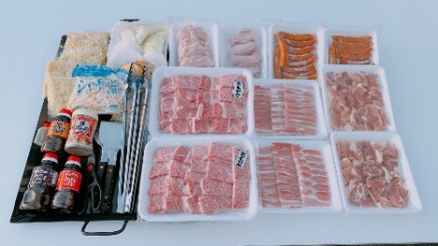


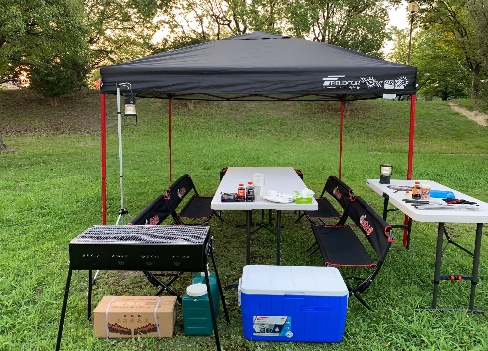





「手ぶらでBBQサービス」 料金プラン
BBQに必要な機材はすべて現地にお届けします。
「手ぶらで行って、手ぶらで帰る」お気軽BBQです。
基本プランに含む食材一覧
≪１人前 ≫
≪基本料金プラン≫
国産黒毛和牛ロース（90g）豚バラ肉（80g）
鶏モモ肉（80g）手羽先（1本）
粗挽ウインナー（2本）焼き野菜３種
焼きそば（もやし付き）秘伝のタレ・ソース
お１人様 3,500円（税別）
※BBQに必要な機材一式を含みます。
※基本プランのご利用は３時間です。
基本プランに含む機材一式
オプション品も多数ご用意
≪設備≫
≪オプション設備≫
バーベキューコンロ・炭・背もたれ付き椅子
テーブル・食台・鉄板
テント・ブルーシート
・クーラーBOX
追加コンロ・スピーカー など
≪備品≫
≪飲料≫
プラカップ・紙皿・箸・栓抜・塩胡椒
トング（肉用）・おしぼり・ティッシュ
ヘラ・うちわ・軍手・灰皿・油・ゴミ袋
業務用樽生ビール・各種アルコール類・各種ソフトドリンク

Slide 6
当社サービスの特徴
【 シンプルでわかりやすい価格設定 】
当社のプランは、BBQを楽しむために必要な機材・食材を全て含んだ価格設定。
機材レンタル料、食材費、運搬費などに細分化していないので、とてもシンプルです。
【 設営から撤収まで 徹底したフルサービス 】
お客様ご指定のBBQスポットまで機材一式を搬入し、炭の着火も含め、すべて当社が準備します。
もちろんBBQ後の後片付けやゴミ処理も全て当社スタッフが行うので、まさに「手ぶらでBBQ」。
機材や食材を運搬するだけではないので、お客様満足度が高いサービスです。
【 火の元管理・ゴミ処理の徹底 】
設営時の炭への着火から、撤収時の消火まで当社スタッフが行うので、火の元の管理が可能です。
BBQ後のゴミも当社スタッフが全て回収します。
※ゴミの分別のみお願いします。
※当社サービスをご利用のお客様が持込された食材・飲料の廃棄物も回収します。
※お客様がBBQを楽しんでいる間、当社スタッフは立会いません。

Slide 7
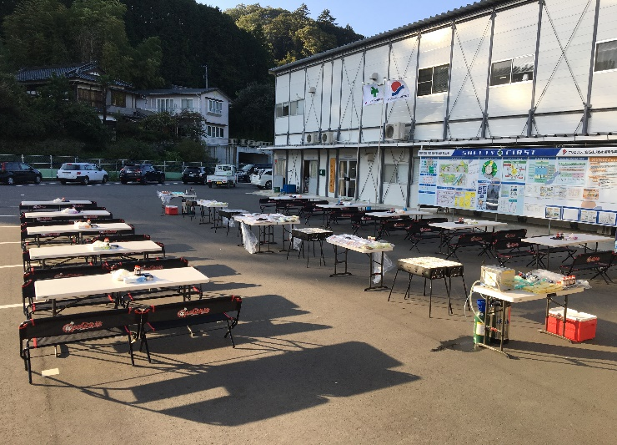
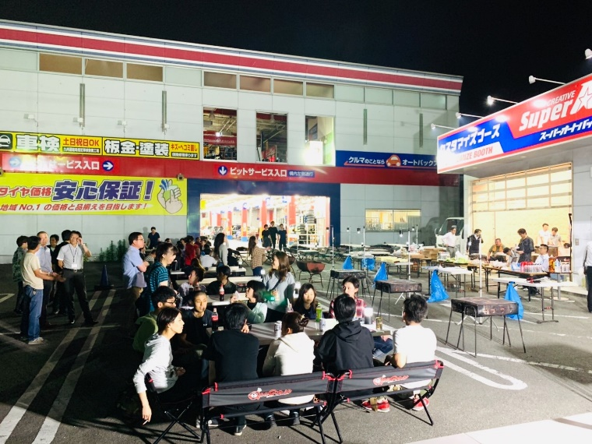
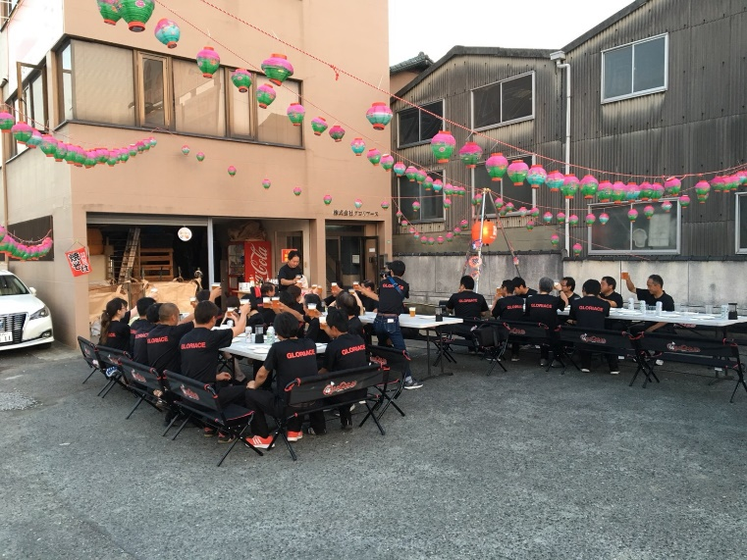
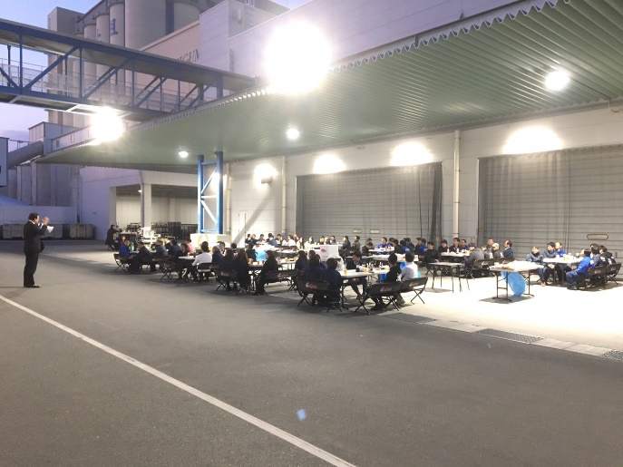
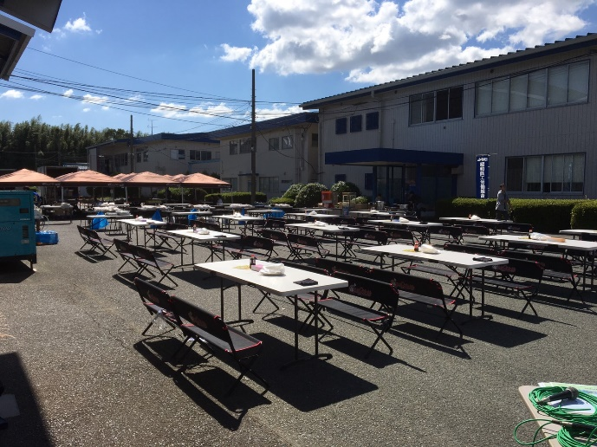
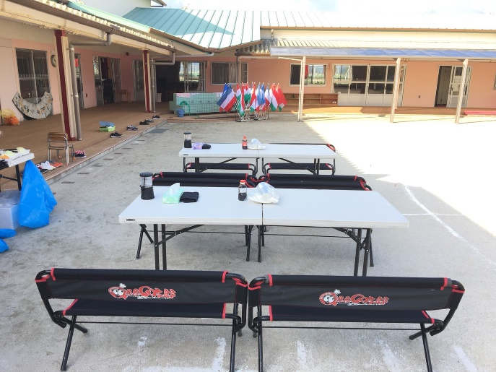
「手ぶらでBBQサービス」ご利用時シーン
建設会社様 現場事務所での慰労会
大手カー用品店様 社内行事
○○会社様 社内行事
○○会社様 社内行事
○○鉄工様 イベント
○○保育園様 校内行事

Slide 8
まずはご相談ください！
人数や規模を問わず、まずはお気軽にご相談ください。
お客様の「やりたいBBQ」実現に向けて、オーダーメイドでお見積りいたします。
企業様イベント・学校行事にも
雨でも安心
後片付けは一切不要
イベント内容や人数に
あわせてご提案します。
幹事様を徹底サポート！
天候に不安があるときでも
ご安心ください。
タープ（テント）を
無料でご用意します！
面倒な後片付けは
当社にお任せください！
ゴミも全てこちらで処理します。
私たちは幹事様を徹底的にバックアップします！
ご予算や人数、イベントの内容に合わせてご提案します。

Slide 9


最後に
最後までご覧いただきありがとうございます。
私たちは日本一のBBQケータリング業者を目指して日々、
エンジョイ
エンターテイメント
をコンセプトにお客様から『楽しかった』と『喜んで』いただけるように
STAFF育成、サービス、品質の向上に努めております。
まだまだ未熟ではございますが、何卒ご検討よろしくお願いいたします。
FACEBOOKに配達の様子、食材などの写真を掲載しておりますので
是非ご覧ください。
STAFF一同
BBQ太郎東京江戸川店
（Facebook内で検索）

